Slide 1
Частное унитарное предприятие по оказанию услуг «Ценный капитал»

Slide 2
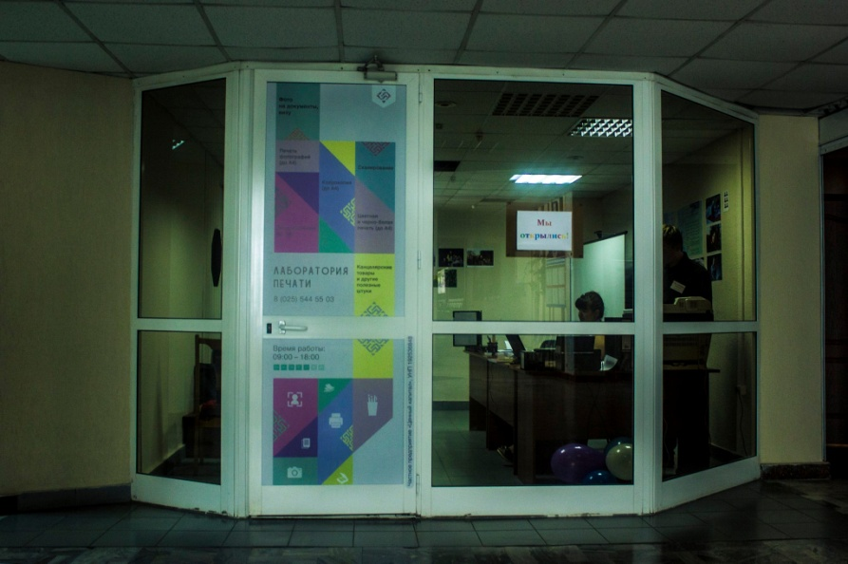
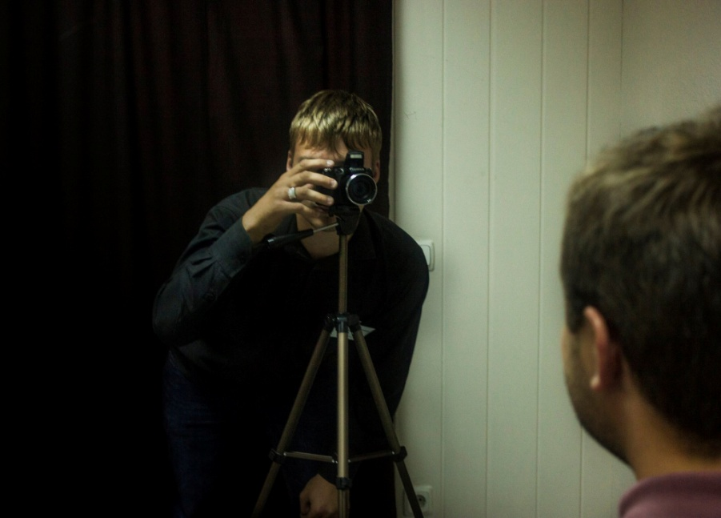
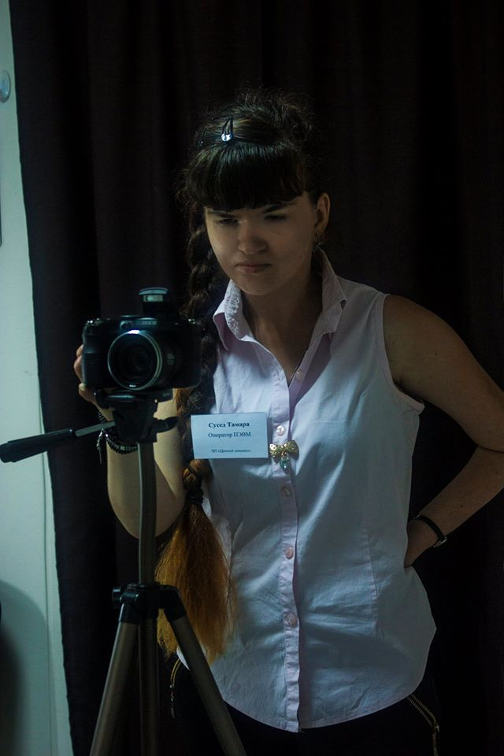
Здание Администрации Московского района г. Минска
пр. Дзержинского 10, 1 этаж
Площадь: 23 м2
Трудоустроены 4 человека, из которых 3 с инвалидностью

Slide 3
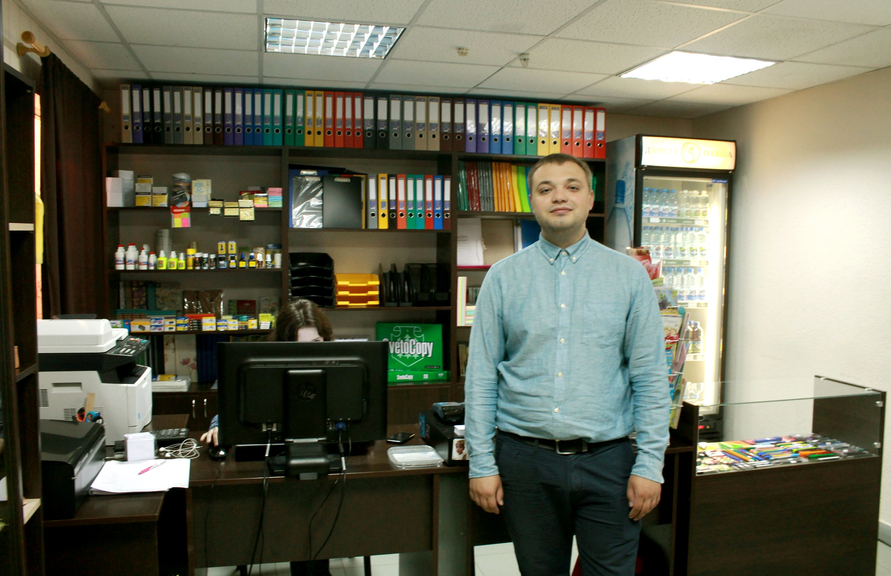

Slide 5
Типография и полиграфия (Короля 20) – идет ремонт
Визитки (делаем)
Буклеты (делаем)
Папки (будем делать)
Бейджи (будем делать)
Ручки (будем делать)
Наносить принты на майки, кружки, ручки (будем делать)
Производить др. полиграфическую и рекламную продукцию (будем делать)

Slide 6
Субсидия
СУБСИДИЯ - единовременное безвозвратное государственное денежное пособие, равное 11-кратной величине бюджета прожиточного минимума. При организации предпринимательской деятельности, связанной с внедрением результатов научно-технических исследований и разработок ее размер составляет 20-кратную величину бюджета прожиточного минимума (на сегодняшний день размер БПМ = 180,10 руб.)
Оказание финансовой поддержки безработным гражданам для организации предпринимательской, ремесленной деятельности из средств бюджета государственного внебюджетного фонда социальной защиты населения Республики Беларусь регламентируется Положением о содействии безработным в организации предпринимательской деятельности, утверждено постановлением Совета Министров Республики Беларусь от 07.03.2008 № 342.

Slide 7
Средства, предоставленные в виде субсидии, могут быть использованы им для приобретения оборудования, инструментов, машин и механизмов, сырья, материалов, на оплату услуг, а также на иные цели, связанные с организацией предпринимательской, ремесленной деятельности.

Slide 8
Другая поддержка социального предпринимательства в Беларуси:
Применение понижающего коэффициента по аренде помещений (государственные площади), для предприятий, у которых персонал более 50% люди с инвалидностью;
Возможность использования труда людей с инвалидностью по программе адаптации (возмещение оплаты труда, налогов и взносов из средств ФСЗН);
Возможность создания специализированных рабочих мест для людей с инвалидностью за счет средств ФСЗН.

Slide 9
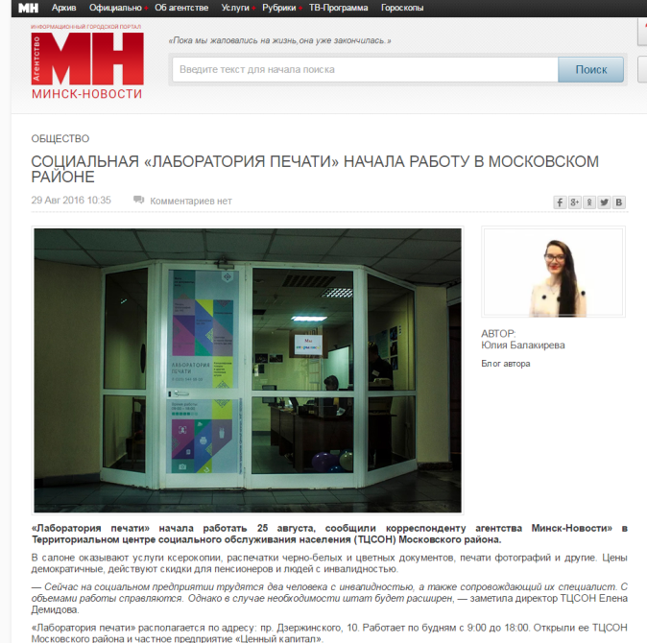
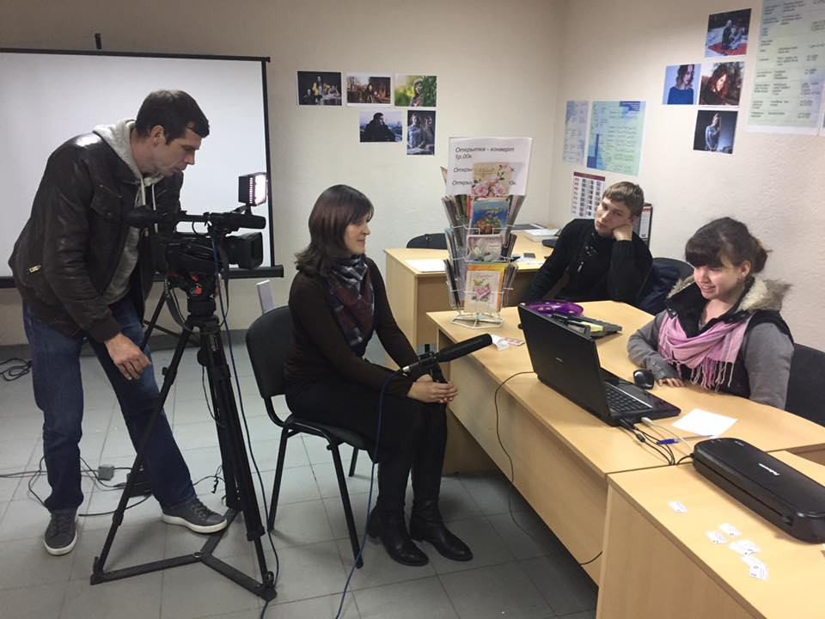
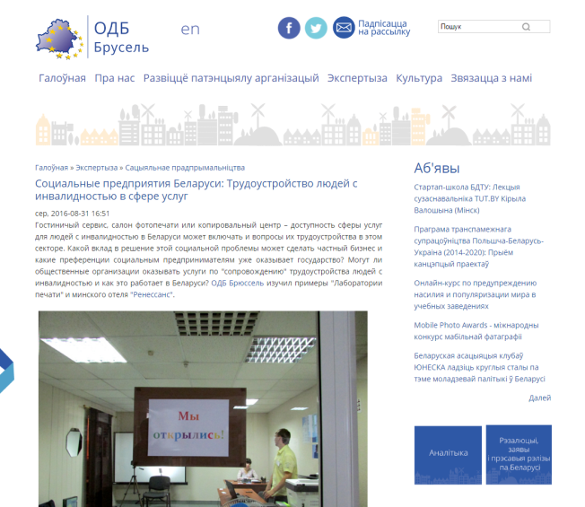
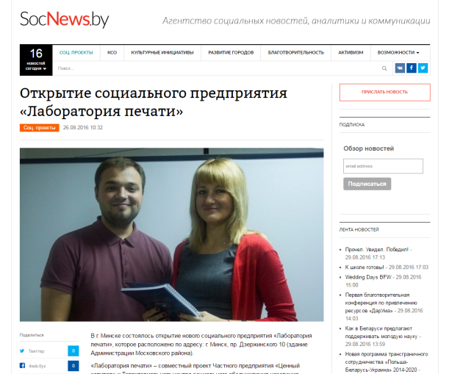
Бесплатный маркетинг и продвижение услуг:
Большое количество упоминаний в СМИ;
Видеорепортажи на телевидении

